Slide 1

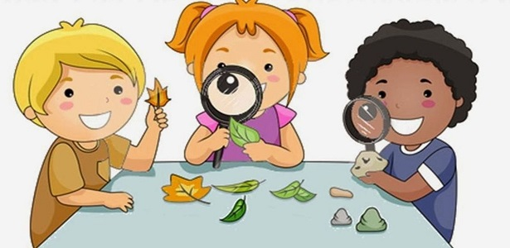
Escuela Normal de Educación Preescolar
ESTUDIO DE EL MUNDO NATURAL
PROFESORA: Silvia Erika Sagahon Solis.
ALUMN@S
Avila Olivares Mariana Abigail #3
Ibarguen Perez Nayeli Abigail #10
Iracheta Velez Lorena #11
Muñoz Quintanilla Yaneth Montserrath #17
Ramos Lara Nayely Lizbeth #23
1 B

Slide 2
Secuencia didáctica con enfoque de enseñanza de modelización

Slide 3
1. Problema.
2. Sistematización.
3. Modelización matemática.
4. Solución.
5. Análisis de los resultados basados en los conocimientos previos.
6. Evaluación.
Pasos que se siguen para la modelización

Slide 4
Experimentación
Para introducir a los estudiantes a el tema que se quiere llegar se requerirá un experimento que llame su atención para así poder crear dudas y preguntas entre ellos, luego dirán sus ideas previas respondiendo a estas preguntas.
Como tarea deberán investigar en distintas fuentes de información las preguntas.
En el aula se socializarán las respuestas y se hará una comparación con la información recabada y las ideas previas para así poder llegar a una conclusión grupal.
Con esto podrán aclarar sus dudas y tendrán conocimientos previos al momento que la educadora les presente el temas .

Slide 5
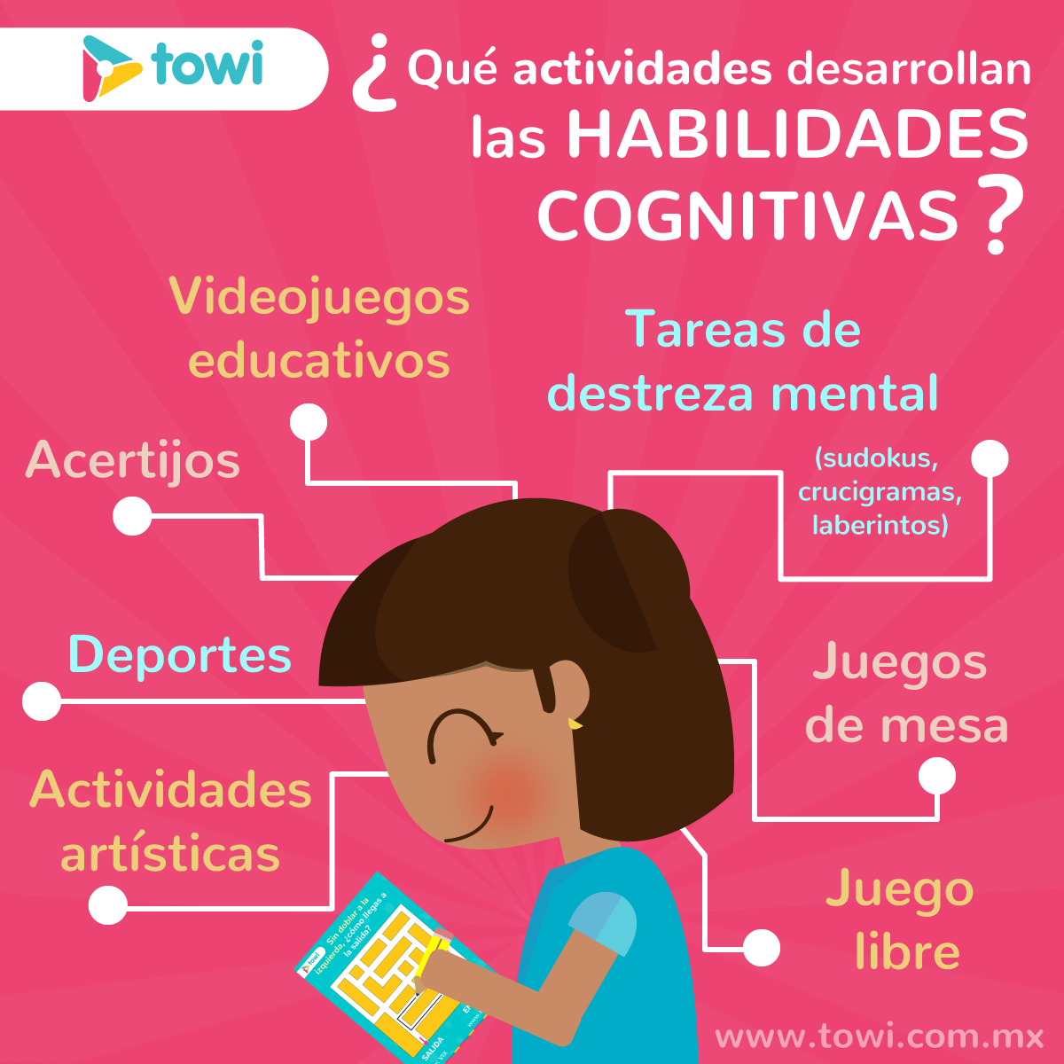
preescolar

Slide 6
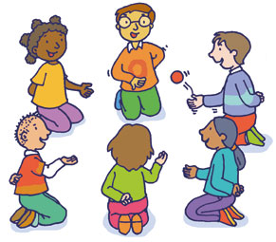
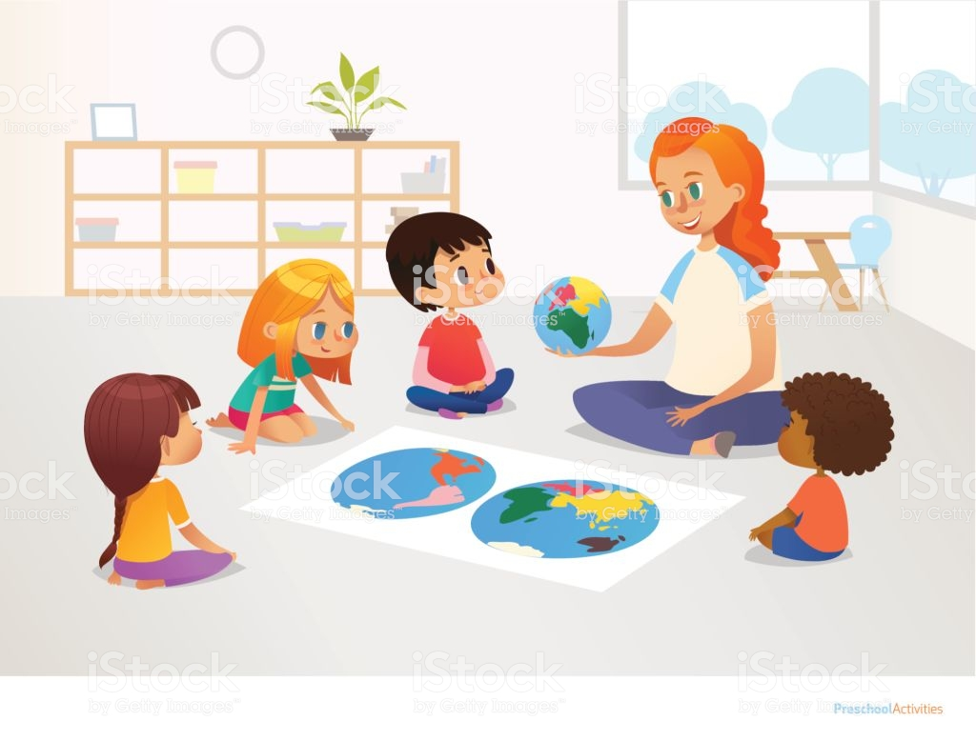
La papa caliente
Consiste en que los estudiantes formen un círculo, van pasando una pelota y el que vaya perdiendo se le realizará una pregunta acerca del tema visto en clase, lo cual permitirÁ recopilar lo visto entre todos de una manera más divertida; y así se puede resolver dudas y quitar ideas erróneas.
Actividades que se proponen.

Slide 7
Actividades que se proponen
¿Quién sacó el objeto de color diferente?
Consiste en que los estudiantes sacarán un objeto que está dentro de una caja (en donde hay exactamente el número de objetos respecto al número de estudiantes, donde sólo uno es de color diferente a los demás) y el que saque el objeto de color diferente responderá una pregunta que hará el/la docente sobre el tema visto en clase, para así poder recopilar la información vista de una manera divertida; de esta manera se pueden resolver algunas dudas y quitar ideas erróneas.

Slide 8

Las habilidades que desarrollan o promueve es que los alumnos realicen actividades que se han dejado en el salón de clases y que te han como objetivo que el alumno indague en fuentes de información y puedan trabajar en equipo.
Las habilidades que desarrolla o promueve

Slide 9
Aprendizajes que favorece

Slide 10

ROL DE MAESTRO
Es hacer que el alumno se interese por buscar en otras fuentes y no solo se quede con el conocimiento adquirido dentro del aula y orientar y estar de apoyo para ellos.

Slide 11

ROL DEL ALUMNO.
SIGNIFICADO:
No es solo quedarse con lo que ya vio en clase si no indagar más sobre el tema fuera y dentro del aula y de el jardín de niños. También debe de tener la capacidad de evaluarse a ellos mismos.

